Slide 1
Практика и эффекты применения восстановительной медиации
Людмила Орловская
Liudmila Orlovskaya
Медиатор УПУ «Центр «Медиация и право», руководитель проекта «Восстановительная медиация», психолог, доцент кафедры уголовного процесса и прокурорского надзора юридического факультета Белорусского государственного университета, кандидат юридических наук, доцент
Mediator of the Center for Mediation and Law, Manager of Project “Restorative Mediation”, psychologist, Associate Professor at the Department of Criminal Procedure and Directorate of Public Prosecutions, Law Faculty, Belarusian State University, PhD in Law

Slide 2
Восстановительная медиация (restorative mediation) – это процесс, в котором медиатор создает условия для восстановления способности людей понимать друг друга и договариваться о приемлемых для них вариантах разрешения проблем, возникших в результате конфликта («проблематичной ситуации», «криминальной ситуации» и т. п.) [3, с. 395; 4; 6]. Восстановительная медиация – это инструмент восстановительного правосудия.

Slide 3
Леонова Галина Михайловна, координатор проектов по правам ребенка (1998–2000 гг.), консультант Представительства ЮНИСЕФ в Республике Беларусь (2002–2003 гг.):
«Большинство исследователей приходят к единому мнению в отношении того, что «восстановительное правосудие» – это не конкретный метод, техника или программа. Данное понятие указывает на определенное видение проблемы и подход, ориентированный на приоритете ценностей человеческой личности».

Slide 4
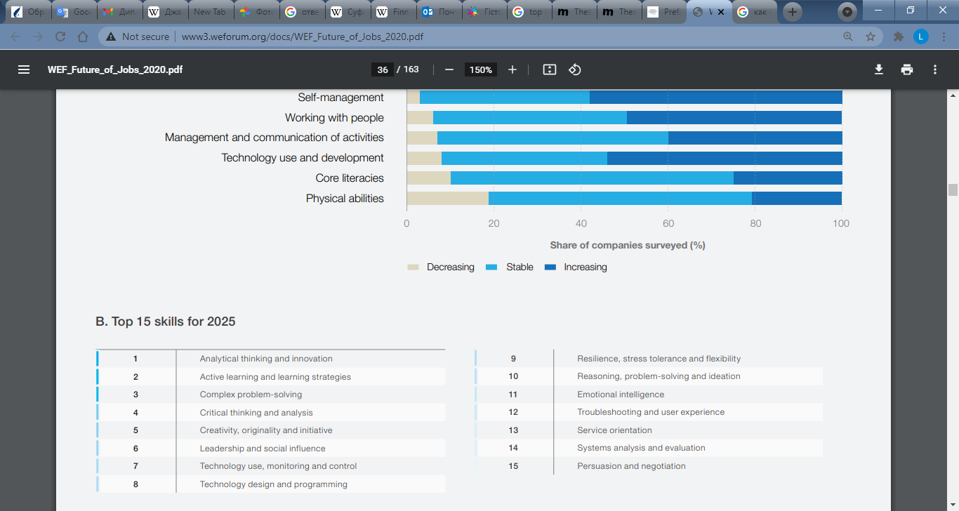
The Future of Jobs Report 2020 (October 2020) / Отчет о будущем работ/труда 2020

Slide 5
ЧЕТЫРЕ СПОСОБА СОЦИАЛЬНОЙ РЕАКЦИИ НА КОНФЛИКТ [14]
HIGH / ВЫСОКИЙ УРОВЕНЬ
Punitive / Карательный
Authoritarian / Авторитарный
(TO) (К, НА)
Restorative / Восстановительный
Authoritative / Авторитетный
(WITH) (С)
Discipline
Limit Setting
Boundaries
Neglectful / Невнимательный
Irresponsible / Безответственный
(NOT) (Не)
Permissive / Разрешающий, либеральный
Patronising / Покровительственный
(FOR) (Для)
LOW / НИЗКИЙ УРОВЕНЬ
Nurture Воспитание / Care Забота / Support Поддержка
HIGH / ВЫСОКИЙ УРОВЕНЬ

Slide 6
Restorative
Восстановительный
Authoritative
Авторитетный
(WITH)
(С)
Empowerment/ Расширение прав и возможностей
A voice/Голос
Ownership of issue/Собственность на существо конфликта
Emotional development/Эмоциональное развитие
Social development/Социальное развитие
Life skills capacity/Жизненные навыки
Recognition of the mistakes in learning /Распознавание ошибок в обучении

Slide 7
Мы не делаем за них.
Мы не делаем для них.
Мы делаем с ними.
Орловская, Л.Г. Практика и эффекты применения восстановительной медиации

Slide 8
Бессел ван дер Колк о причинах:
«<…> чувства детей, которые испытывают глубокую злость или чувство вины либо постоянный страх предательства, основаны на их личном опыте. То, что ребенок боится быть брошенным, не является следствием его скрытой агрессии – скорее, дело в том, что его уже предавали или угрожали бросить, будь то физически или эмоционально. Когда ребенок постоянно наполнен яростью, это связано с пренебрежительным или жестоким обращением с ним. Сильный внутренний конфликт, связанный со злостью, чаще всего вызван тем, что выражать эти чувства запрещено или даже опасно».
«Травма порождает новые травмы; люди, которых кто-то обидел, сами причиняют вред другим».
[5, с. 159, 389].
Орловская, Л.Г. Практика и эффекты применения восстановительной медиации

Slide 9
Корни: восстановительный образ мышления и ценности
Уважение
Достоинство
Совместная забота (общий интерес)
«…исцеление невозможно без признания нашей общей человечности и коллективной судьбы» [5, с. 389].
«Все наши обиды – часть истории, большей, чем наша, и когда мы поймем эту великую драму, а также осознаем единство и схожесть всех в нее вовлеченных, наша мука и наш гнев начнут сходить на нет» [9, с. 133].
Орловская, Л.Г. Практика и эффекты применения восстановительной медиации

Slide 10
Ключевые убеждения:
Точка зрения каждого уникальна и ценна
Мысли влияют на эмоции, эмоции влияют на поведение и действия
Размышление о том, на кого могут повлиять наши действия (наше поведение), развивает эмпатию и внимание/уважение
Когда наши потребности удовлетворены, мы можем лучше всего себя проявить
Люди в конфликте обычно как раз лучше всего способны найти пути для его разрешения
Орловская, Л.Г. Практика и эффекты применения восстановительной медиации

Slide 11
Маршалл Розенберг:
«Прислушиваясь к человеческим чувствам и потребностям, мы перестаем видеть в людях чудовищ»
[7, с. 158].
Фотография: Бет Баннинг
http://loveread.ec/read_book.php?id=81510&p=61
Орловская, Л.Г. Практика и эффекты применения восстановительной медиации

Slide 12
Десмонд Туту:
«Если мы называем его чудовищем, то он, можно сказать, легко отделался, поскольку у чудовищ нет представлений о добре и зле, и потому они не могут нести моральную ответственность за свои поступки, а значит, их нельзя осуждать.
<…> Давайте осуждать ужасные деяния, но не оставлять надежду, что даже те, кто поступал самым отвратительным образом, способны меняться и однажды действительно могут измениться.
<…> Я не готов навешивать ярлык на человека и считать его безнадежным, что бы он ни сделал»
[9, с. 66–67].
Фотография: https://commons.wikimedia.org/wiki/File:Archbishop-Tutu-medium.jpg

Slide 13
Орловская, Л.Г. Практика и эффекты применения восстановительной медиации

Slide 14
Десмонд Туту, Мпхо Туту:
«Мы знаем, что наши дети – гораздо больше, чем сумма их ошибок. Их истории состоят не только из проступков, которые нужно прощать. Мы знаем, что даже то, что они делали неправильно, давало нам возможность научить их быть гражданами мира. Мы могли простить их, так как понимали: они люди. Мы видели в них хорошее. Мы молились за них. Это было несложно, ведь они – наши дети. Нам было легко желать им лучшего» [9, с. 132].
Орловская, Л.Г. Практика и эффекты применения восстановительной медиации

Slide 15
Маршалл Розенберг:
«Я научился получать от жизни намного больше удовольствия, прислушиваясь только к тому, что происходит у них [людей] в сердце, и не попадая в ловушку того, чем набиты их головы»
[7, с. 195].
Фотография:
послание Агнии Букато (7 лет)
Орловская, Л.Г. Практика и эффекты применения восстановительной медиации

Slide 16
За пределами представлений о правильных и неправильных действиях есть поле. Я встречу тебя там.
— Джалаладдин Руми
Есть ли место, где мы можем встретиться –
ты и я?
Место где-то посередине,
на ничьей земле,
где мы пересечем рубежи,
где ты прав
и я прав тоже,
и оба мы, мучитель и жертва,
можем ли мы встретиться там?
— Десмонд Туту, Мпхо Туту

Slide 17
Список использованных источников
Гиппенрейтер, Ю. Б. Самая важная книга для родителей / Ю. Б. Гиппенрейтер. – Москва : Издательство АСТ, 2017. – 752 с.
Гоулман, Дэниел. Эмоциональный интеллект. Почему он может значить больше, чем IQ / Дэниел Гоулман; пер. с англ. А. П. Исаевой. – 6-е изд. – М. : Манн, Иванов и Фербер, 2018. – 544 с.
Здрок, О. Н. Медиация : пособие / О. Н. Здрок. – Минск : Четыре четверти, 2018. – 540 с.
Зер, Х. Восстановительное правосудие: новый взгляд на преступление и наказание / Х. Зер. Пер. с анг. / Общ. ред. Л. М. Карнозовой. Коммент. Л. М. Карнозовой и С. А. Пашина. – М. : МОО Центр «Судебно-правовая реформа», 2002. – 328 с.
Колк, Бессел ван дер. Тело помнит все : какую роль психологическая травма играет в жизни человека и какие техники помогают ее преодолеть / Бессел ван дер Колк ; [перевод с английского И. Чорного]. – Москва : Эксмо, 2020. – 464 с. – (рЕволюция в медицине. Самые громкие и удивительные открытия).
Максудов, Р. Р. Программы восстановительного разрешения конфликтов и криминальных ситуаций : от уникальных эпизодов к заживлению социальной ткани. – М. : PRI, 2014. – 224 с.
Розенберг, М. Ненасильственное общение : Язык жизни / М. Розенберг // Перев. с англ. – М. : ООО Книжное издательство «София», 2019. – 288 с.
Сямёнава, А. Гісторыя адной падлеткавай цяжарнасці / А. Сямёнава // Звязда. – 2020. – 24 вер. – С. 6.
Туту, Десмонд. Книга прощения : путь к исцелению себя и мира / Десмонд Туту, Мпхо Туту ; пер. с англ. – Москва : Манн, Иванов и Фербер, 2021. – 256 с.
Фишер, Р., Шапиро, Д. За пределами здравого смысла : как использовать эмоции в процессе переговоров / Р. Фишер, Д. Шапиро ; пер. с англ. – М. : Издательство «Добрая книга», 2007. – 312 с.
Emotional intelligence: What it is and why you need it [Electronic resource] / World Economic Forum // Mode of access: https://www.weforum.org/agenda/2017/02/why-you-need-emotional-intelligence. – Date of access: 04.05.2021.
The Future of Jobs Report 2020 [Electronic resource] / World Economic Forum // Mode of access: https://www.weforum.org/reports/the-future-of-jobs-report-2020. – Date of access: 04.05.2021.
The 10 skills you need to thrive in the Fourth Industrial Revolution [Electronic resource] / World Economic Forum // Mode of access: https://www.weforum.org/agenda/2016/01/the-10-skills-you-need-to-thrive-in-the-fourth-industrial-revolution. – Date of access: 04.05.2021.
Wachtel, T. My Three Decades of Using Restorative Practices with Delinquent and At-Risk Youth: Theory, Practice and Research Outcomes / T. Wachtel [Electronic resource]. – Mode of access: https://www.unicef.org/tdad/2tedwachtel.pdf. – Date of access: 04.05.2021.

Slide 18
Спасибо за внимание! ☺
orlovskaya@bsu.by
liudmilaorlovskaya13@gmail.com
+ 375 29 125 16 43
Орловская, Л.Г. Практика и эффекты применения восстановительной медиации

